Slide 1
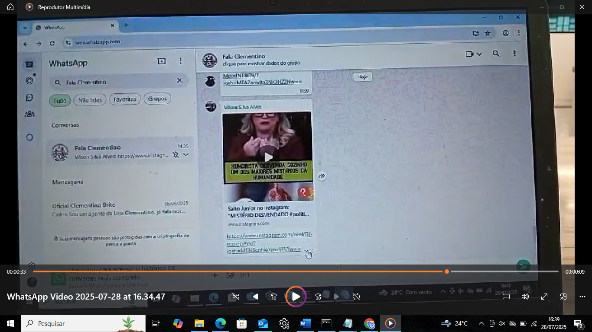
Achou o grupo
Achou a cx de mesagem e escreveu |1!1

Slide 2
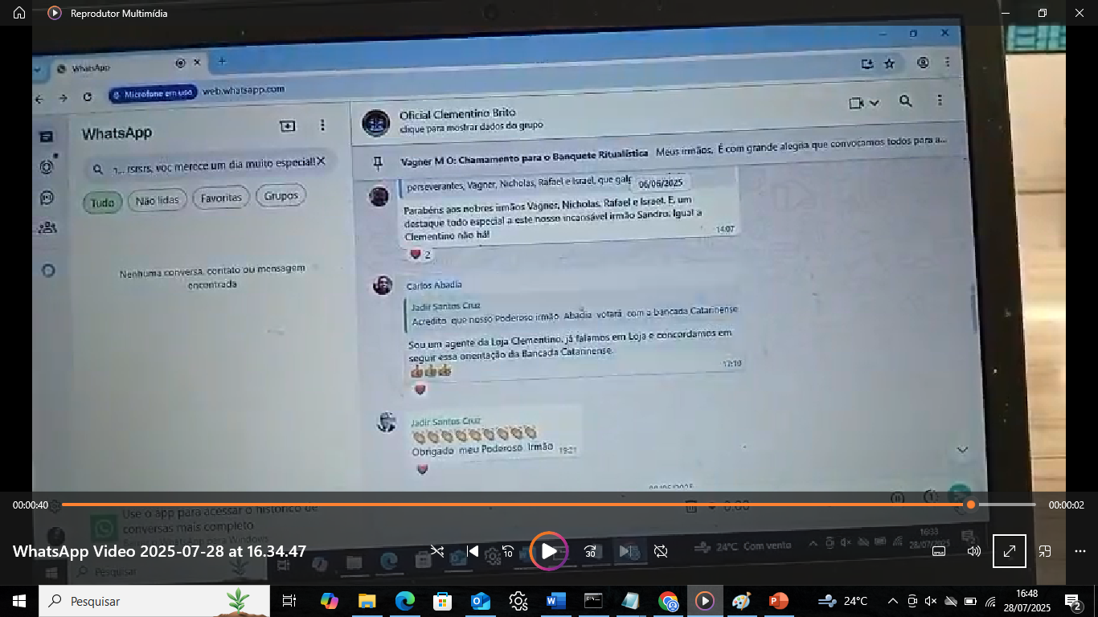
Mudou de grupo
A mensagem que deveria ter ido para a cx de mensagem foi para a cx de procura
Como não tinha texto, o script clicou no icone gravar e começou a gravar

